Slide 1

SIMPLICIDAD Y DISEÑO SEGURO
Sesión 3: Desarrollo de Software Seguro

Slide 2

Objetivos de la Sesión
Comprender la relación entre complejidad y vulnerabilidades
Aplicar el principio de economía de mecanismos
Diseñar sistemas que minimicen mecanismos comunes
Implementar principios de diseño abierto y previsible

Slide 3

Complejidad: El Enemigo de la Seguridad
Mayor complejidad = Mayor superficie de ataque = Más vulnerabilidades
Impacto de la Complejidad
70%
3-5x
50%
de vulnerabilidades se introducen en diseño/desarrollo
más costoso corregir bugs en producción vs diseño
de proyectos fallan por complejidad excesiva

Slide 4

Principio 1: Economy of Mechanism
Mantener el diseño lo más simple y pequeño posible. Menos código = Menos bugs
✅ Diseño Simple
❌ Diseño Complejo
• Fácil de entender y revisar
• Difícil de comprender completamente
• Menos puntos de fallo
• Múltiples puntos de fallo
• Testing más efectivo
• Testing incompleto
• Mantenimiento sencillo
• Mantenimiento costoso
• Auditoría de seguridad viable
• Imposible auditar todo

Slide 5
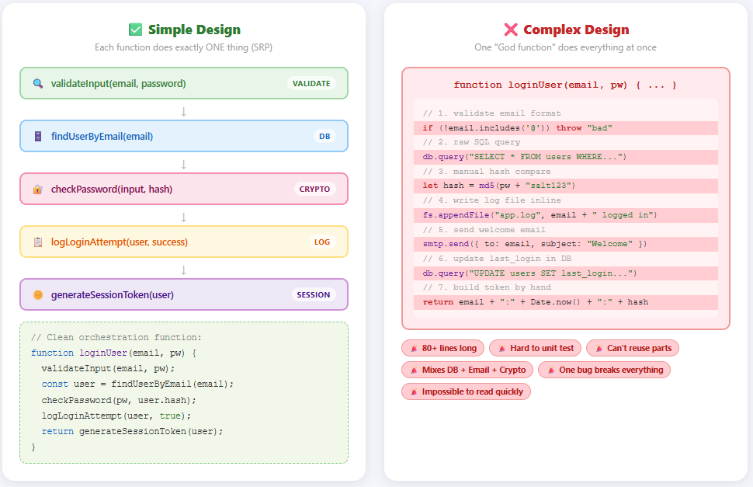
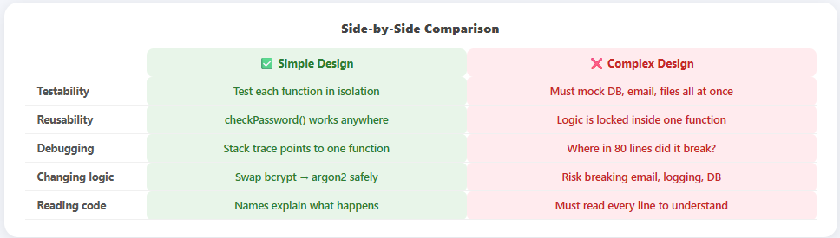
Simple Design vs Complex Design

Slide 6

Principio 2: Minimize Common Mechanism
Minimizar los mecanismos compartidos entre usuarios o componentes para reducir el riesgo de compromiso masivo
El Problema de los Recursos Compartidos
Escenario: Múltiples usuarios comparten el mismo componente de autenticación o cache
Riesgo: Si un atacante compromete ese componente, puede afectar a TODOS los usuarios que lo comparten
Ejemplo real: Vulnerabilidad en biblioteca compartida afecta miles de aplicaciones (Log4Shell)

Slide 7
Principio 3: Least Astonishment
El sistema debe comportarse de manera predecible e intuitiva. Sorpresas = Errores de uso = Vulnerabilidades
❌ Comportamiento Sorprendente
Función deleteUser() que NO elimina, solo marca como inactivo
💡 Desarrollador asume que los datos fueron eliminados
✅ Comportamiento Predecible
Función hardDeleteUser() elimina permanentemente
💡 Función softDeleteUser() marca como inactivo

Slide 8

Principio 4: Open Design
La seguridad de un mecanismo no debe depender del secreto de su diseño o implementación
Security by Obscurity vs Security by Design
❌ Security by Obscurity
✅ Security by Design
Confiar en que nadie descubrirá cómo funciona
Asumir que el diseño es conocido
• Algoritmos de cifrado propietarios
• Puertos no estándar como defensa
• Ofuscación como único control
• Algoritmos probados públicamente (AES)
• Seguridad en capas, no en secretos
• Cryptografía con claves, no con oscuridad

Slide 9
Principio de Kerckhoffs
"Un criptosistema debe ser seguro incluso si todo sobre el sistema, excepto la clave, es de conocimiento público"
- Auguste Kerckhoffs, 1883
Aplicación Moderna
Criptografía
✅ Usar AES-256 con clave fuerte
❌ Crear algoritmo propio 'secreto'
Autenticación
✅ OAuth 2.0 / OIDC con tokens seguros
❌ Sistema de login custom sin estándares
APIs
✅ Documentar API públicamente, autenticación por tokens
❌ URLs 'secretas' sin autenticación

Slide 10

Caso de Estudio: Diseño Sobre-Complejo
El Problema
Solución Simplificada
Sistema de Autenticación
Sistema Unificado
• 5 métodos de autenticación diferentes
• 3 sistemas de caché independientes
• Lógica de sesiones en 7 lugares
• 2 bases de datos de usuarios
Resultado: Imposible auditar, múltiples bugs de seguridad, mantenimiento costoso
✓ 1 método estándar (OAuth 2.0)
✓ 1 sistema de caché (Redis)
✓ Lógica centralizada de sesiones
✓ 1 fuente de usuarios (base de datos)
Resultado: Auditable, menos bugs, fácil de mantener, predecible

Slide 11

Mejores Prácticas para Diseño Simple
KISS - Keep It Simple, Stupid
YAGNI - You Aren't Gonna Need It
La solución más simple que funciona es la mejor
No implementes funcionalidad hasta que sea necesaria
SRP – Single Responsibility Principle
DRY – Don’t repeat yourself
Cada componente debe tener una sola razón para cambiar
Siempre piensa en cómo puedes reutilizar ese fragmento de código

Slide 12
Conclusiones Clave
La simplicidad es la clave de la seguridad
Menos código = Menos vulnerabilidades = Más seguridad
Evitar mecanismos compartidos que amplifiquen el riesgo
Diseñar sistemas predecibles e intuitivos
La seguridad no debe depender del secreto del diseño
No existe el diseño óptimo, la seguridad es un trade-off que debe elegirse de forma consciente.

Slide 13

¿PREGUNTAS?
Simplicidad y Diseño Seguro - Sesión 3

